Slide 1
策略梯度
汇报人：白惠文
日期：2017.11.8

Slide 2
1.为什么要有策略梯度
2.与基于价值函数的思路对比
3.策略目标函数
4.策略梯度
5.计算策略梯度
6.蒙特卡洛策略梯度

Slide 3
为什么要有策略梯度

Slide 4
为什么要有策略梯度
1. 基于策略的学习可能会具有更好的收敛性，这是因为基于策略的学习虽然每次只改善一点点，但总是朝着好的方向在改善。
2. 优势是其能够处理连续场景，在对于那些拥有高维度或连续状态空间来说，使用基于价值函数的学习在得到价值函数后，制定策略时，需要比较各种行为对应的价值大小，这样如果行为空间维度较高或者是连续的，则从中比较得出一个有最大价值函数的行为这个过程就比较难了，这时候使用基于策略的学习就高效的多。
3. 能够学到一些随机策略。（相对于q-learning的优势）

Slide 5
缺点：
原始的、未经改善（Naive）的基于策略的学习有时候效率不够高，有时候还有较高的变异性（方差，Variance）。因为基于价值函数的策略决定每次都是推促个体去选择一个最大价值的行为；但是基于策略的，更多的时候策略的选择时仅会在策略某一参数梯度上移动一点点，使得整个的学习比较平滑，因此不够高效。有时候计算朝着梯度方向改变的增量也会有较高的变异性（方差），以至于拖累了整个算法速度，但是通过一些修饰，可以改进。
为什么要有策略梯度

Slide 6
与基于价值函数的思路对比

Slide 7
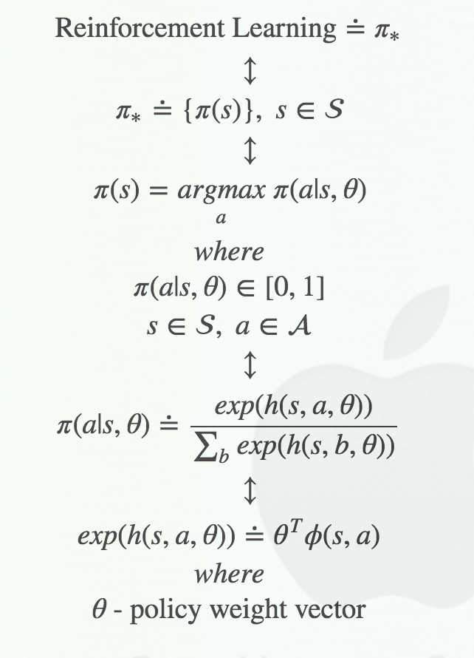
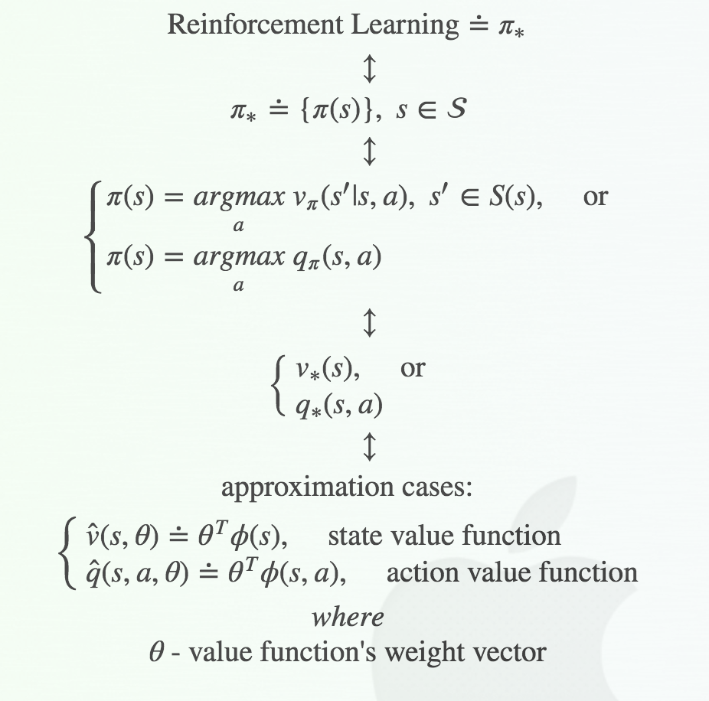
基于价值函数的思路
与
策略梯度方法的新思路对比

Slide 8
策略目标函数

Slide 9
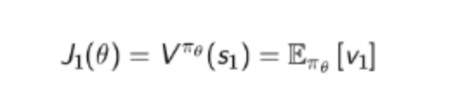
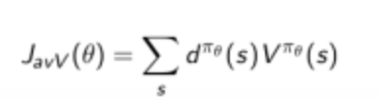
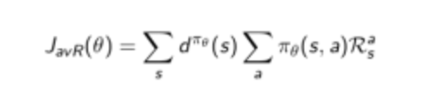
策略目标函数
作用：衡量策略的好坏，描述个体在某一时刻的价值。
分类：
1.start value
2.average value
3.average reward per time-step

Slide 10
策略梯度

Slide 11
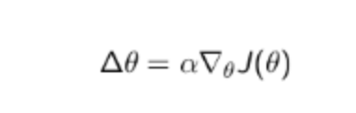
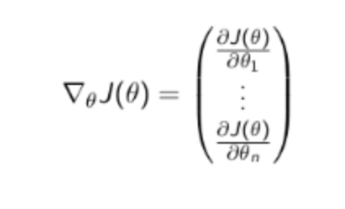
策略梯度
令J(θ)可以是任何类型的策略目标函数，策略梯度算法可以使J(θ)沿着其梯度上升至局部最大值。同时确定获得最大值时的参数θ：
上式中▽θ J(θ)是策略梯度：
α是步长参数，又称学习率。

Slide 12
计算策略梯度

Slide 13
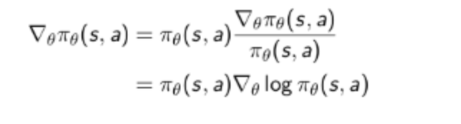

计算策略梯度
函数在某个变量θ处的策略梯度等于该处函数值与该函数的对数函数在此处梯度的乘积：
把对数梯度定义为score function函数

Slide 14
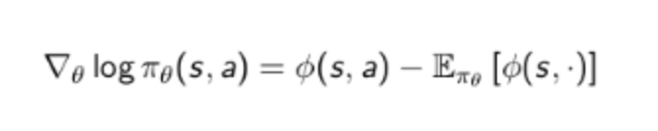
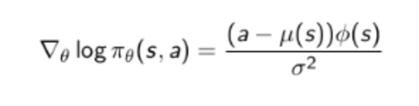
计算策略梯度
softmax策略下的score function函数值：
高斯策略下的score function函数值

Slide 15
计算策略梯度
策略梯度定理

Slide 16
蒙特卡洛策略梯度

Slide 17
蒙特卡洛策略梯度
针对具有完整Episode的情况，我们应用策略梯度理论，使用随机梯度上升来更新参数，对于公式里的期望，我们通过采样的形式来替代，即使用t时刻的收获（return）作为当前策略下行为价值的无偏估计。
算法描述是这样的：我们先随机初始化策略函数的参数θ，对当前策略下的一个Episode：

Slide 18
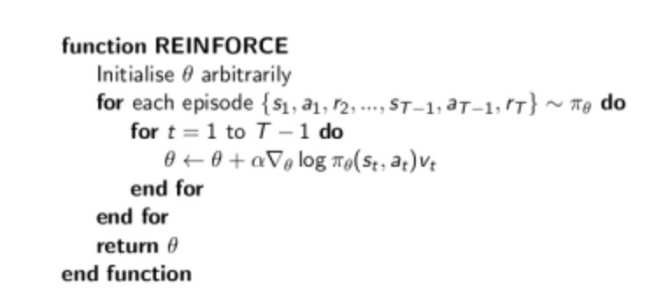
蒙特卡洛策略梯度
从t=1到t=T-1间的每一个时刻，计算个体获得的收获vt，然后更新参数θ。如此然后重复每一个Episode，直到结束。具体算法如下：

Slide 19
END

